Slide 1
Український
живопис
XIX століття

Slide 2
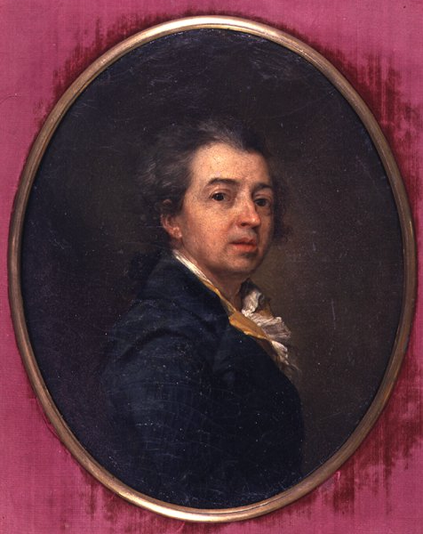
Дмитро́ Григо́рович Леви́цький— російський і український живописець-портретист. Від 1770 року академік Петербурзької академії мистецтв.

Slide 3
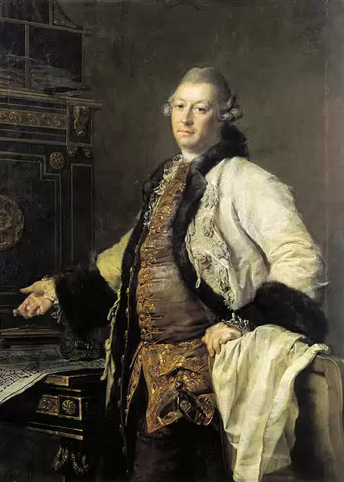
Портрет архітектора Олександра Кокорінова - відомий зразок парадного портрету другої половини 18 століття, який створив Левицький Дмитро Григорович.

Slide 4
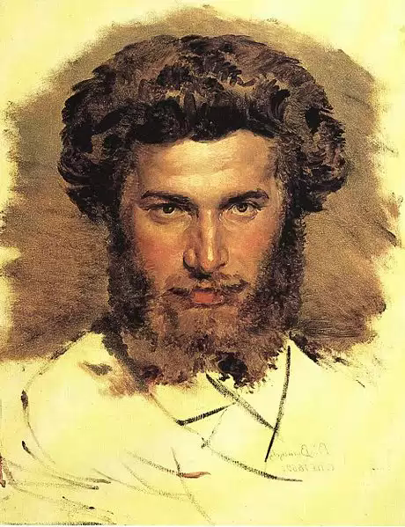
Архи́п Іва́нович Куї́нджі — видатний український та російський живописець-пейзажист грецького походження, педагог.

Slide 5
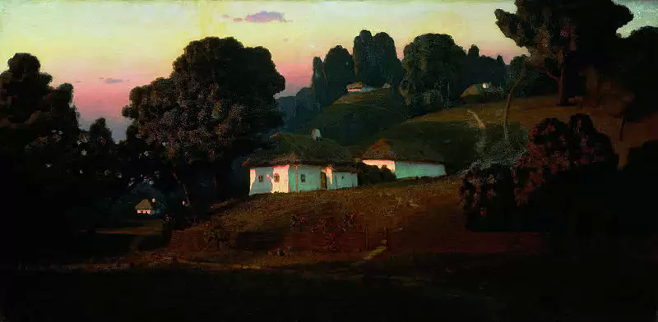
«Вечір на Україні» — картина українського художника Архипа Куїнджі (1841/1842 — 1910), написана 1878 року (та частково перероблена 1901 року). Картина зберігається в Російському музеї.

Slide 6
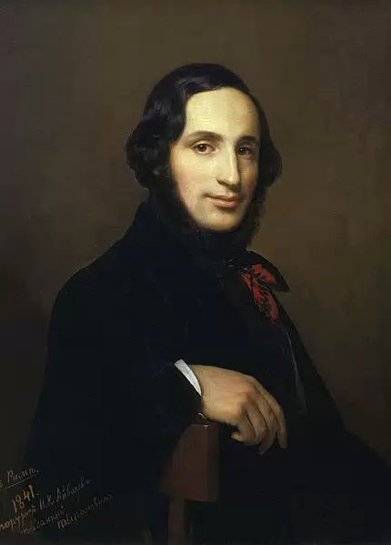
Іва́н Костянти́нович Айвазо́вський— український та російський живописець-мариніст вірменського походження. Створив понад 6 тисяч полотен, найвідоміші з котрих морські пейзажі та сцени морських баталій.

Slide 7
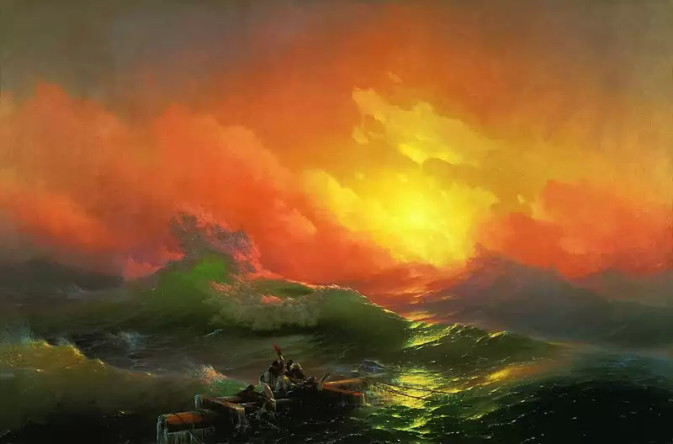
«Дев'ятий вал» — одна з найзнаменитіших картин Івана Айвазовського, всесвітньо відомого українського та російського художника-мариніста.

Slide 8
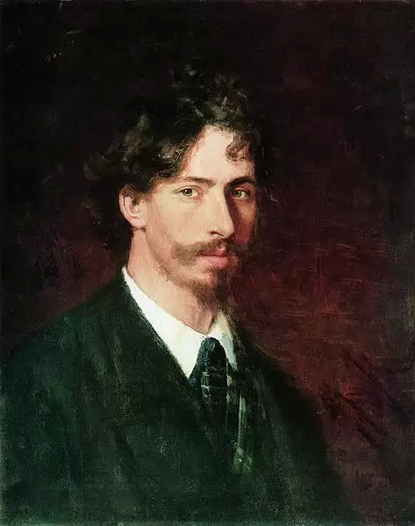
Ілля́ Юхи́мович Рє́пін — російський художник-реаліст українського походження.

Slide 9
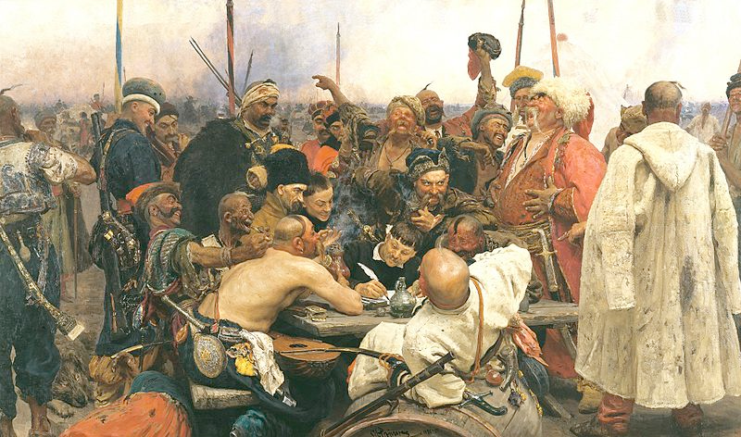
«Запоро́жці пи́шуть листа́ туре́цькому султа́ну»— відома картина російського та українського художника Іллі Рєпіна, яку він створив в двох екземплярах. Величезне панно (3,58×2,03 м) було почато в 1880 і закінчено тільки в 1891 році.

Slide 10
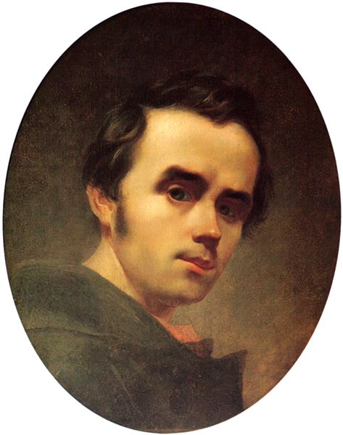
Тара́с Григо́рович Шевче́нко— український поет, письменник (драматург, прозаїк), художник (живописець, гравер), громадський та політичний діяч, фольклорист, етнограф

Slide 11
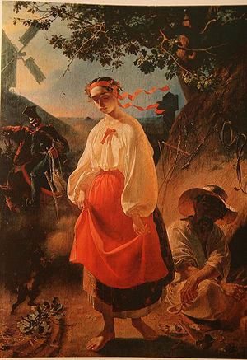
Катерина — картина Тараса Григоровича Шевченка виконана ним на тему однойменної поеми влітку 1842 року в Санкт-Петербурзі.

Slide 12
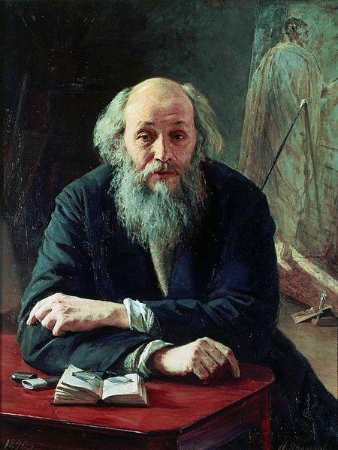
Мико́ла Микола́йович Ґе— російський і український живописець, художник-передвижник, майстер портретів, історичних і релігійних полотен

Slide 13
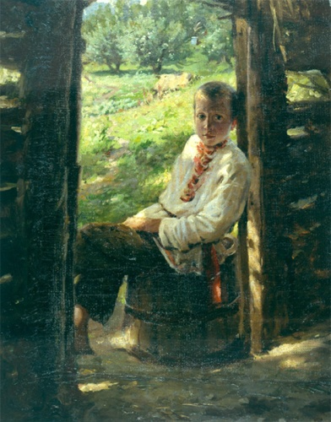
Портрет хлопчика-українця, Національний музей російського мистецтва, Київ

Slide 14
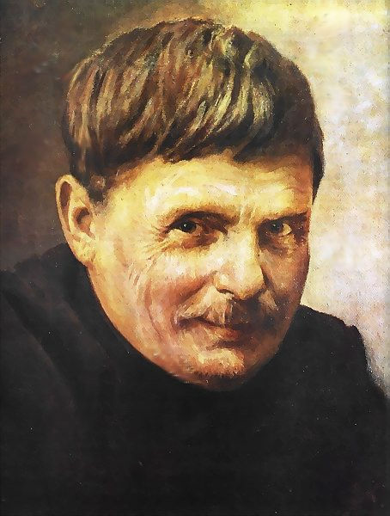
Сергі́й Іва́нович Василькі́вський— український живописець, пейзажист.

Slide 15
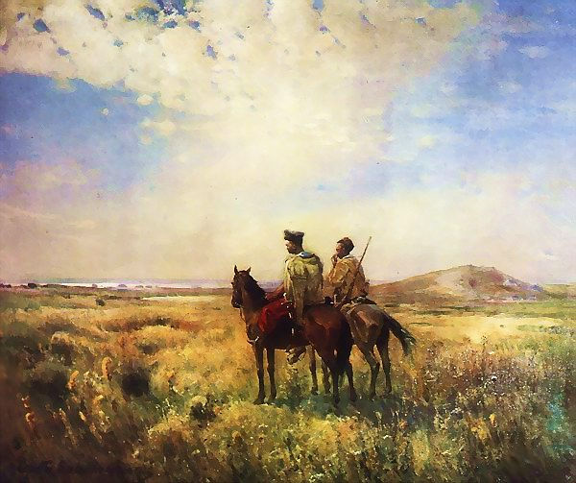
Сторожа запорозьких вольностей Полотно, олія. Близько 1890 р.

Slide 16
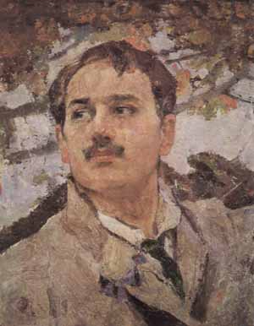
Фе́дір Григо́рович Криче́вський — український художник і педагог, заслужений діяч мистецтв УРСР (з 1940).
Один з засновників і перший ректор української Академії образотворчого мистецтва.

Slide 17
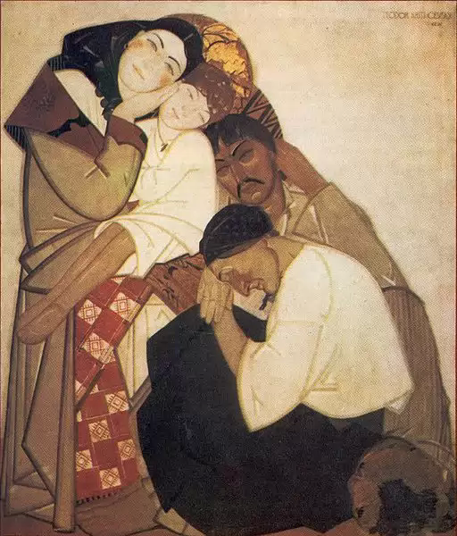
Сім'я. 1927 р. Центральна частина триптиха «Життя»

Slide 18
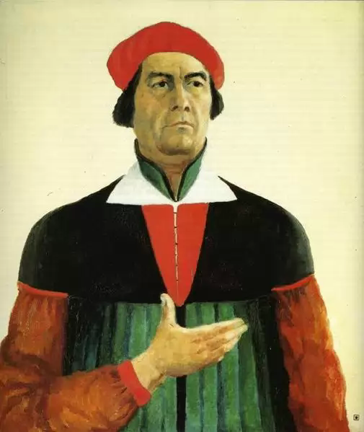
Казими́р Севери́нович Мале́вич— український художник-авангардист, один із засновників нових напрямків в абстрактному мистецтві — супрематизму та кубофутуризму, педагог, теоретик мистецтва.

Slide 19
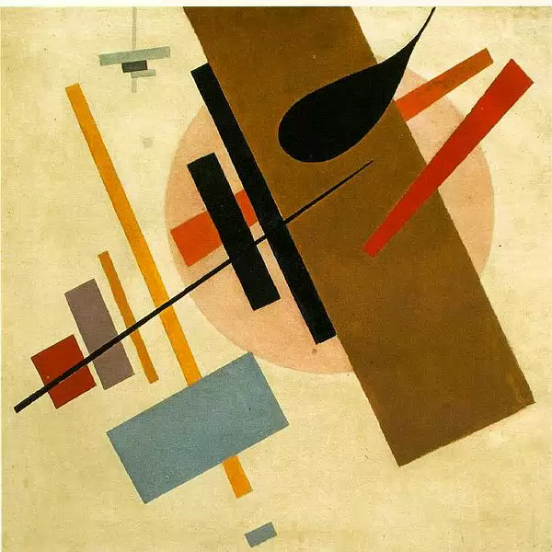
Супремати́зм — напрям авангардного мистецтва, безпредметність, абстрактний геометризм, що виник на початку XX століття. Зачинателем вважається К. Малевич. Напрям вийшов від кубізму і футуризму, він знайшов застосування в урбаністиці, плакаті і графіці.

Slide 20
Дякую за увагу

